Slide 1
DEVELLOPEUR WEB ET WEB MOBILE
Olivier galas

Slide 2
PRESENTATION DE L’ENTREPRISE
News Antilles est une association qui a été créée en 2012 par Jean-Luc HANANY, Jean-Marie AZEDE et Marie-José MACABRE. Elle possède son propre site web qui a pour objectif d’apporter sa modeste contribution à l’information, pas forcément l’actualité. C’est donc l’information au-delà du factuel, mais bien au sens de la connaissance.

Slide 3
Contexte
L’association news Antilles a créer son propre site internet d’actualités locales accessible quelque soit le navigateur via l’adresse http://www.newsantilles.com/

Slide 4
Etude du Besoin
L’évolution des accès libres à l’information sur différents type de support à inciter la direction à vouloir proposer aux lecteurs une application mobile de leur site d’actualité, cela permet entre autres aux utilisateurs récurrents de tablets, smartphones d’avoir accès à l’information par une application sans passer par le site internet.

Slide 5
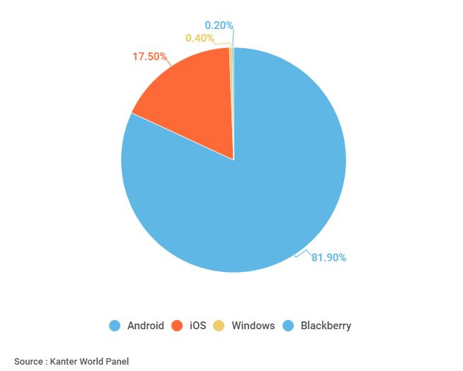
Résultat attendus
L’application devra être disponible sur les système d’exploitation mobiles les plus utilisés qui sont Android et ios.
Répartition des OS mobiles en France au deuxième trimestre 2019
Source : Kanter World Panel

Slide 6
Respecter l’esthétique original du site internet.
Une ergonomie facilitant son usage sur les smartphones et tablettes :
s’adapter à la taille de l’écran du support
faciliter la lecture quelque soit l’acuité visuelle du lecteur
S’exécuter rapidement quelque soit la plateforme utilisé.

Slide 7
Phase de réalisation
Cahier des charges
Outils technologiques
Maquettage/Prototypage
Conception
Publication

Slide 8
Cahier des charges
L’application devra respecter la charte graphique du site
L’application accèdera aux contenus du site par l’intermédiaire d’un flux RSS
Un menu qui permet de naviguer sur les différentes catégories :
une rubrique qui relate les derniers articles du site qui s’apparaitra à l’accueil
Différentes rubriques en fonctions des catégories de news (sport, politiques, économies etc…)
Une rubrique « Direct » dédié aux streaming
L’utilisateur recevra des notifications à chaque publication de nouveaux contenus

Slide 9
Outils technologiques
Choix des outils Technologiques
CORDOVA : un Framework multiplateformes permettant de développer des applications mobiles en utilisant du HTML, CSS et Javascript
API CORS ANYWHERE
Iconfinder : un moteur de recherche pour icones
Brackets : un éditeur de code

Slide 10
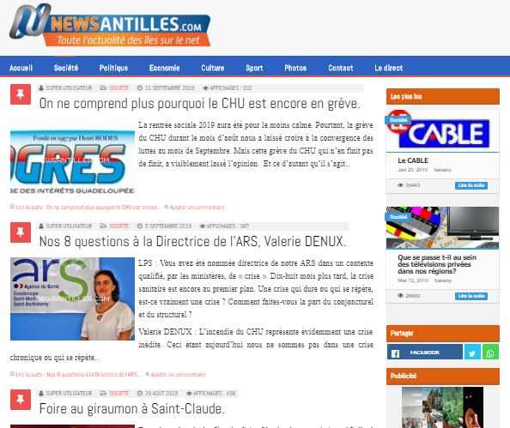
Aperçu du site NewsAntilles.com

Slide 11
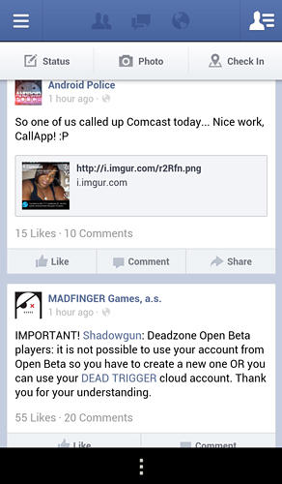
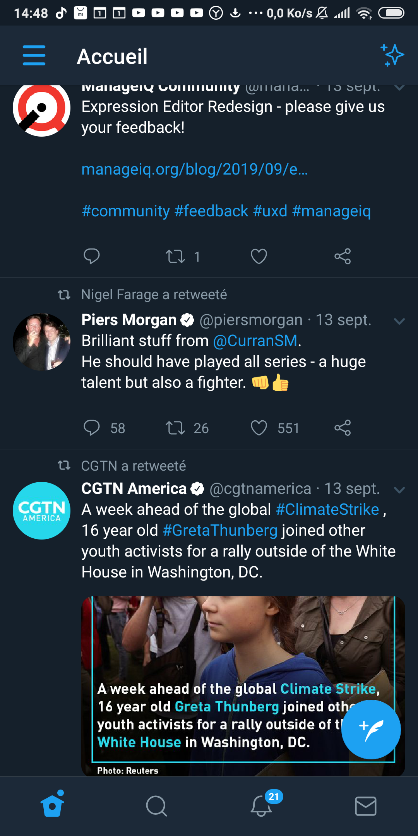
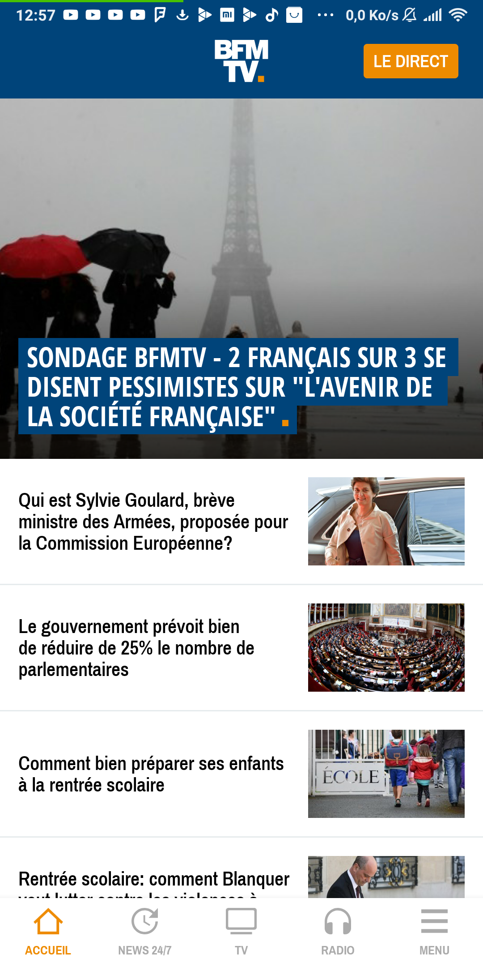
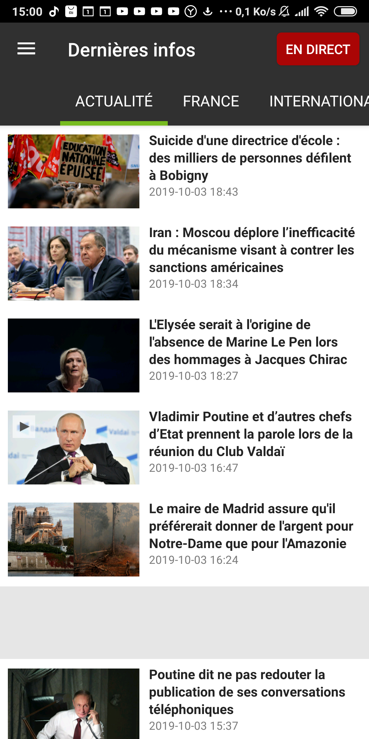
Maquettage/Prototypage
Après quelque recherche sur des applications plus ou moins du même type, nous avons établi une conception visuelle ou layout ainsi que l’agencement du contenu.

Slide 12
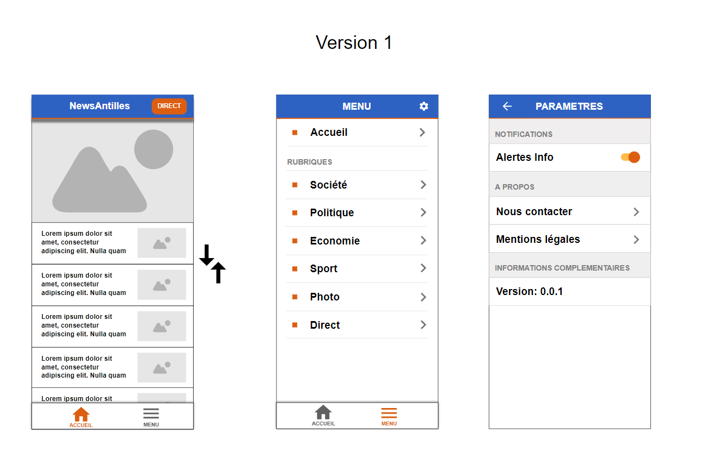
Maquette 1
Sur cette maquette :
- Les couleurs choisi sont identiques aux sites web
L’affichage des articles est sous forme de liste, de la plus récente à la plus ancienne
L’image de l’article le plus récent occupera toute la largeur de l’écran
l’accès aux différentes rubriques ce fait via le bouton « menu »
l’accès au paramètres ce fait sur la roue cranté
Le bouton accueil permet de revenir en arrière

Slide 13
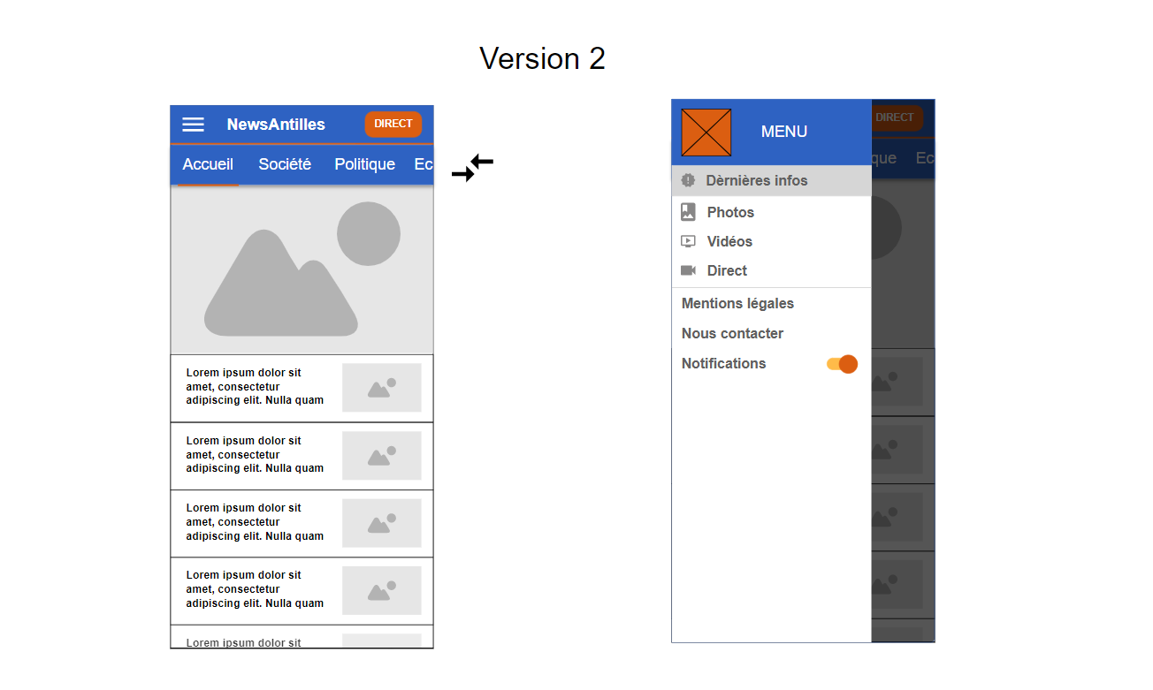
Maquette 2
Sur cette maquette:
Une barre de navigation comprenant les rubriques en dessous de la barre de titre pour un accès rapide
Un menu de type hamburger en haut a gauche ouvre une fenêtre latérale par la gauche au dessus du contenu
Les rubriques seront rajouté plus tard après concertation avec le client sur cette fenêtre, de même les paramètres y seront rajouté

Slide 14
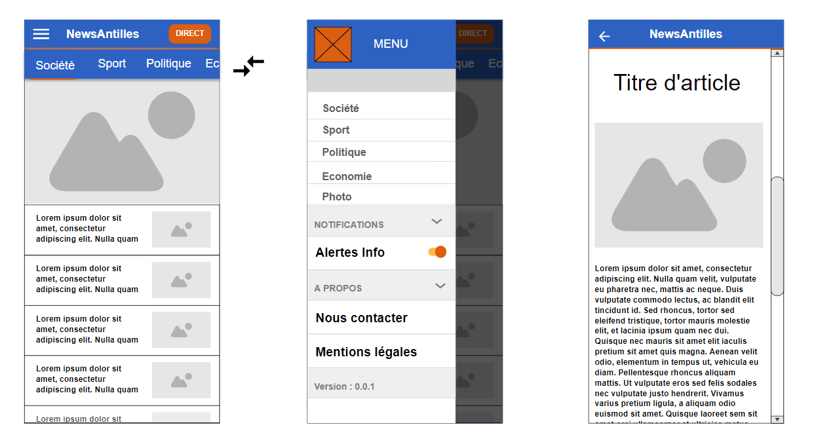
Maquette retenue
Après proposition des deux maquettes, la seconde a été retenu pour la simplicité de son ergonomie, la barre de navigation pour les rubriques en dessous de la barre de titre et la fenêtre latérale permettant l’accès à toute les fonctionnalités

Slide 15
Conception
Ce projet a été réalisé en binôme, pour la conception de l’application, nous nous sommes répartie les taches, je me suis occupé de la partie front end html,css.

Slide 16
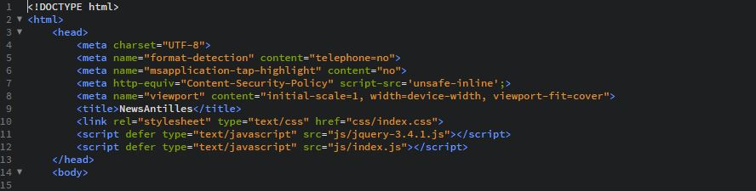
Editeur de code
En tête HTML

Slide 17
Format detection …. détermine que les numéros de téléphone dans le contenu HTML n’apparaitront pas en tant que liens hypertexte
Msapplication-tap-highlight" content="no"> retire l’effet de surbrillance quand on clique sur un lien.
Content-Security-Policy" script-src='unsafe-inline’…réduire le risque d’attaque de type cross site scripting (XSS ou injection de code)
Viewport" content="initial-scale=1, width=device-width, viewport-fit=cover"> définit la largeur du « viewport » pour être la même que la taille de l'écran de l'appareil utilisé pour afficher le site. L'échelle d'affichage du site sera 100 % et l'échelle maximum également de 100 %.
<link rel="stylesheet" type="text/css" href="css/index.css"> indique l’utilisation vers une ressource externe qui est dans notre cas la feuille de style CSS.
<script defer type="text/javascript" src="js/jquery-3.4.1.js"></script>
<script defer type="text/javascript" src="js/index.js"></script>
va définir le chargement et le lancement de l’interprétation du code javascript, l’attribut defer signifie que le navigateur peut charger des scripts en parallèle sans stopper le rendu de la page HTML, la balise script met en attente le moteur HTML/CSS, car le navigateur ne sait pas si le code JavaScript va contenir des instructions spécifiques à exécuter immédiatement les requêtes sont effectuer d’abord coté serveur pour chaque fichier javascript externe, ce qui ralenti le chargement

Slide 18
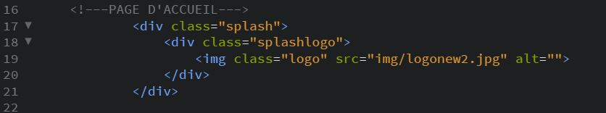
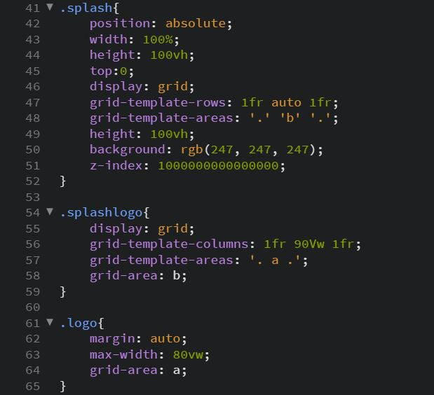
Ecran de bienvenue
Une div class de type splash screen (un écran d’attente) dans laquelle on mettra une seconde div qui contiendra le logo de l’association..
Nous utilisons une disposition de type grille pour afficher le logo et le centrer

Slide 19
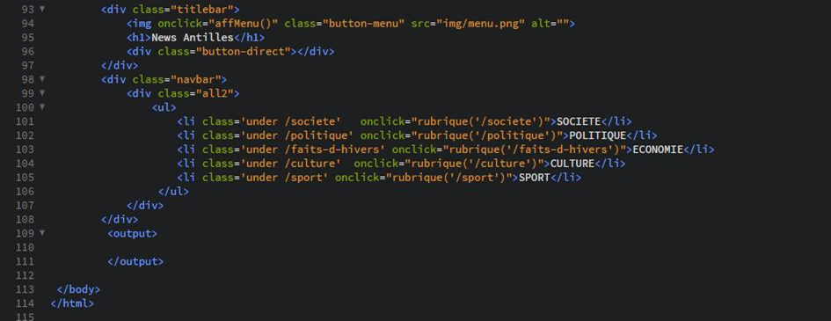
Affichage principal

Slide 20
Une div nommé « titlebar » a été créer pour inclure le titre de l’application balisé en <h1> et l’icône du menu hamburger permettant d’ouvrir la sidebar.
<img onclick="affMenu()" class="button-menu" src="img/menu.png" alt=""> représente l’icone du menu hamburger avec sa fonction défini en Javascript.
La div de type « navbar » inclus les différentes rubriques sous forme de liste, le selecteur <li> cliquable avec l’élement onclick.

Slide 21
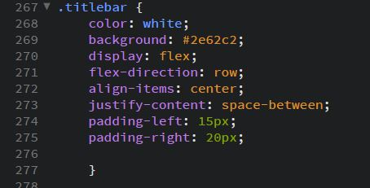
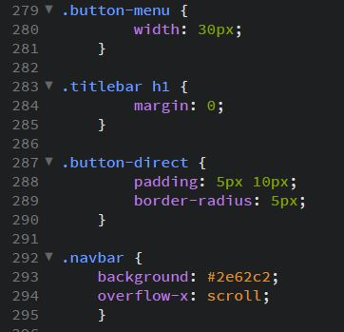
CSS
La propriété display flex indique que l’élément modifiera ses dimensions pour occuper l’espace disponible de son conteneur, flex direction indique l’axe sur lequel l’élément s’ajustera ici c’est sur un axe horizontal, la propriété align-items permet de centrer l’objet sur l’axe du conteneur (en son milieu), justify-content : space-between ajuste l’espace entre les éléments sur le même axe. Pour la navbar l’overflow x indique sur l’axe horizontal la possibilité de pouvoir défiler les éléments de gauche à droite, tout dépendra de la taille de l’écran du support utilisé.

Slide 22
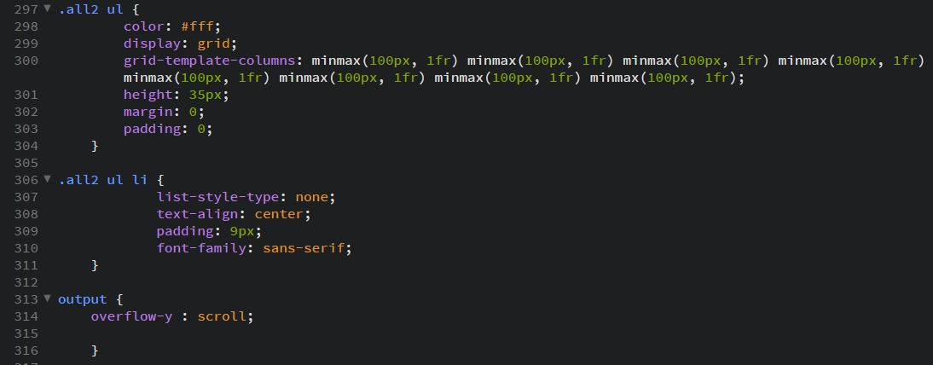
Les rubriques en <li> seront affiché sous forme de grille en utilisant la propriété display : grid, elles seront sous forme de colonnes de tailles minmax (100px, 1fr) et selon l’élément contenu elle s’ajusteront pour laissé un espace disponible de chaque coté.

Slide 23
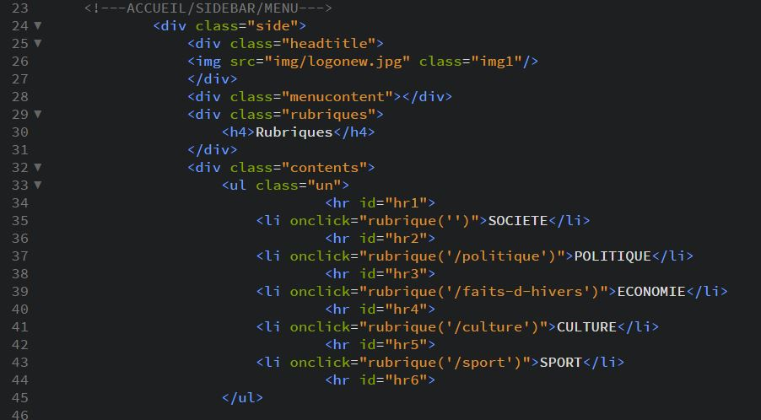
Sidebar/fenêtre latéral
On crée une div class = side dans laquelle on mettra deux div une div nommé headtitle qui contiendra le logo en haut dans l’autre une div nommé contents dans laquelle on trouvera les différentes rubriques afficher sous forme de liste <li>cliquable avec l’élément « onclick ».

Slide 24
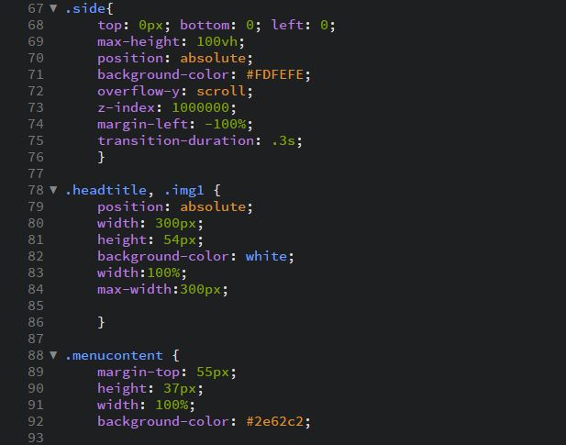
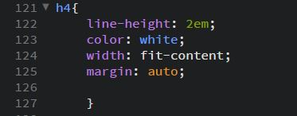
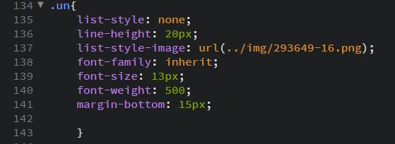
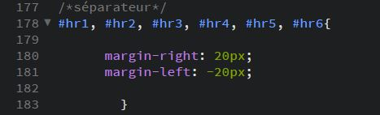
CSS

Slide 25
Pour la div side on indique qu’elle prendra 100% de la hauteur de l’écran, la position absolute spécifie que l’élément sera indépendamment au-dessus des autres, l’overflow-y indique que pour les écrans de smartphone plus petit que la taille de la div il y aura un effet ascenseur avec la valeur scroll sur un axe vertical. Le z- index indique que l’élément sera positionné en fonction de sa valeur au-dessus ou en dessous d’un autre élément. Le margin-left a -100% indique que l’élément disparaitra sur toute sa largeur, un effet de transition avec la propriété transition-duration défini à 0.3s

Slide 26
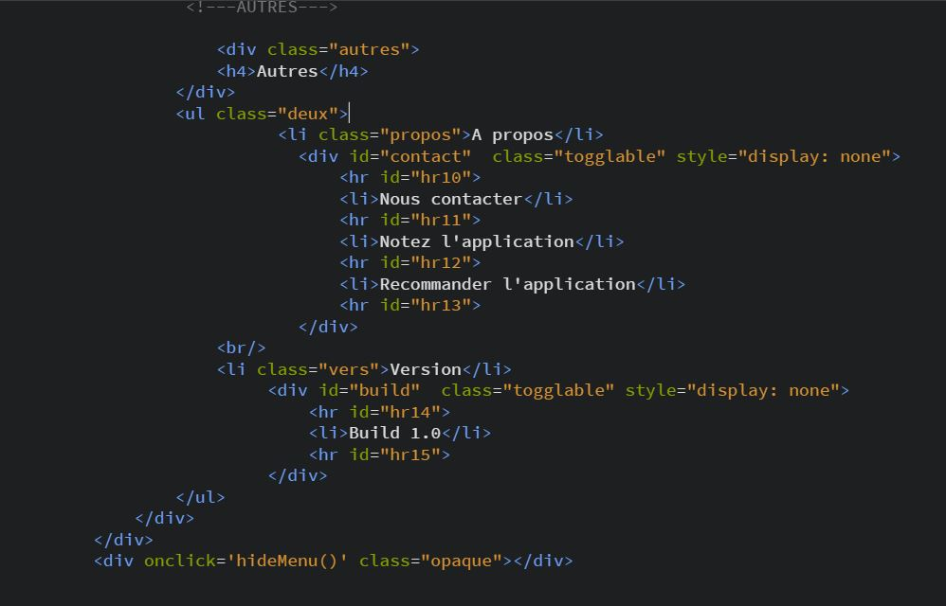
Sidebar/Autres
Toujours sur la sidebar plus bas une div appeler « autres » dans laquelle on trouvera les informations de type contact, notation, recommandation sous forme de liste. Une autre div sera créer dans laquelle ces informations listé seront afficher ou caché lors de l’interaction par l’utilisateur en utilisant la propriété display: none .
La <div onclick='hideMenu()' class="opaque"></div> représente l’espace vide latérale sur la droite qui permet de fermer la sidebar et de revenir à l’affichage principal de l’application, elle sera invisible pour l’utilisateur.

Slide 27
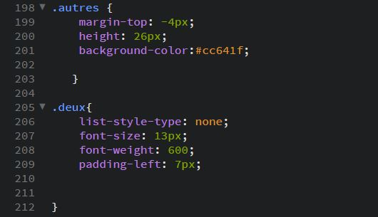
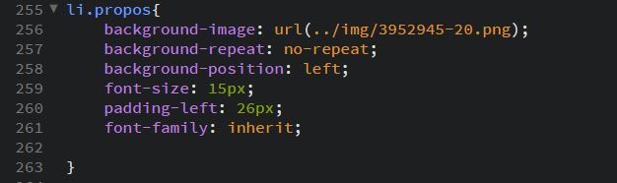

CSS
Les puces ont été supprimées et remplacées par des icones au format png.

Slide 28
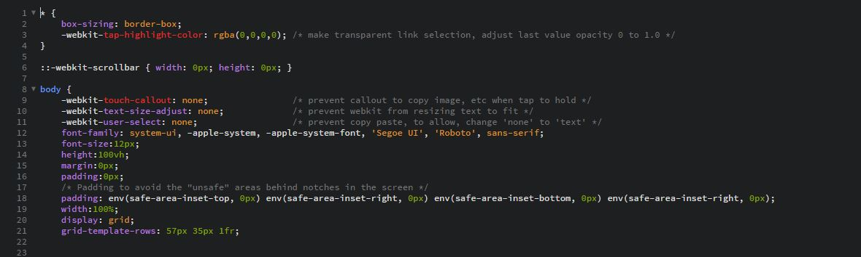
CSS

Slide 29
Dans l’en tête du CSS la propriété Box-sizing : border-box signifie que le navigateur prendra en compte la bordure et le remplissage dans la valeur définie pour la largeur et la hauteur. En fonction des valeurs données à l’élément en hauteur et largeur, si du contenu est ajouté à l’intérieur, il sera compressé.
-webkit-tap-highlight-color : signifie qu’en appuyant sur un lien, il n’y aura aucune surbrillance de couleur, rgba(0,0,0,0) indique la transparence.
-webkit-touch-callout : none indique la désactivation de bulle d’affichage ou d’option lorsque le doigt reste appuyé sur un élément.
-webkit-texte-size-adjust : none évite que le moteur du navigateur ne change la taille de la police pour s’insérer dans son conteneur.
-webkit-user-select :none empêche le copier coller, on ne pourra pas sélectionner du texte.
Padding :env(safe-area… sont des variables d'environnement qui définissent un rectangle avec les décalages par rapport à chacun des côtés de la zone d'affichage (viewport) dans lequel on pourra placer du contenu sans que ce dernier puisse être rogné du fait de la forme non rectangulaire de l'affichage. (Les fameuse encoche sur les smartphones récent)
L’affichage principal est défini au format grille horizontalement avec 57 px pour la barre de titre, 35px pour la navbar dont 1fraction pour le reste de l’espace disponible.

Slide 30
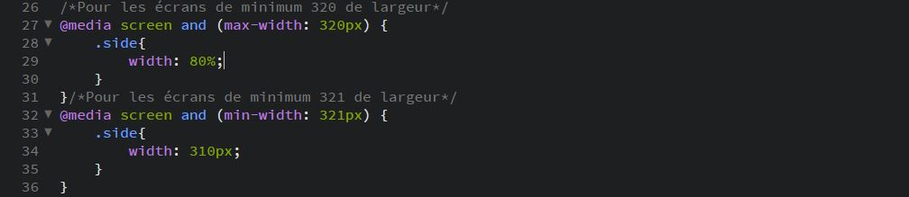
Les medias queries
Nous définissons des paramètres pour que l’application s’adapte en fonction des différentes taille d’écran
Pour les écrans ayant une largeur max de 320px la sidebar ou fenêtre latérale occupera 80% de la largeur de l’écran au-delà de cette largeur elle occupera 310px.

Slide 31

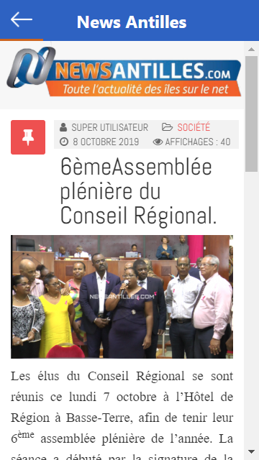
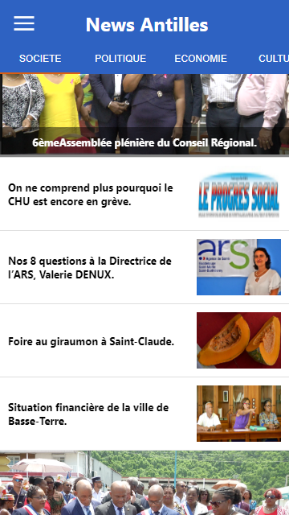
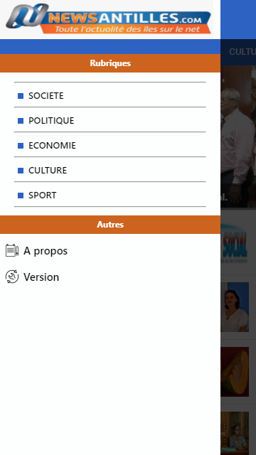
RENDU

Slide 32
En Conclusion
Pour l’application News Antilles nous n’avons pas pu intégrer la fonction de notifications car c’est au-delà de nos compétences.
A cause d’un problème de flux RSS sur le site web, la rubrique regroupant tous les récents articles de chaque catégorie de news n’a pu être ajouter.
Perspective
Une version plus aboutie de l’application avant sa disponibilité sur le store Android est prévue, une version IOS de l’application sera disponible par la suite, le site News Antilles subira une refonte et de nouvelle possibilité d’interaction comme la possibilité de laissé des commentaires à partir de l’application mobile est envisagé.

Slide 33



REMERCIEMENTS
Je tiens tout d’abord à remercier Fore Alternance
pour m’avoir permis de faire cette formation.
La Région Guadeloupe pour avoir financer la
formation.
Mr Jean Marie Azede de l’association
NewsAntilles.
Luidgi Boromee pour sa collaboration au projet.

